Slide 1
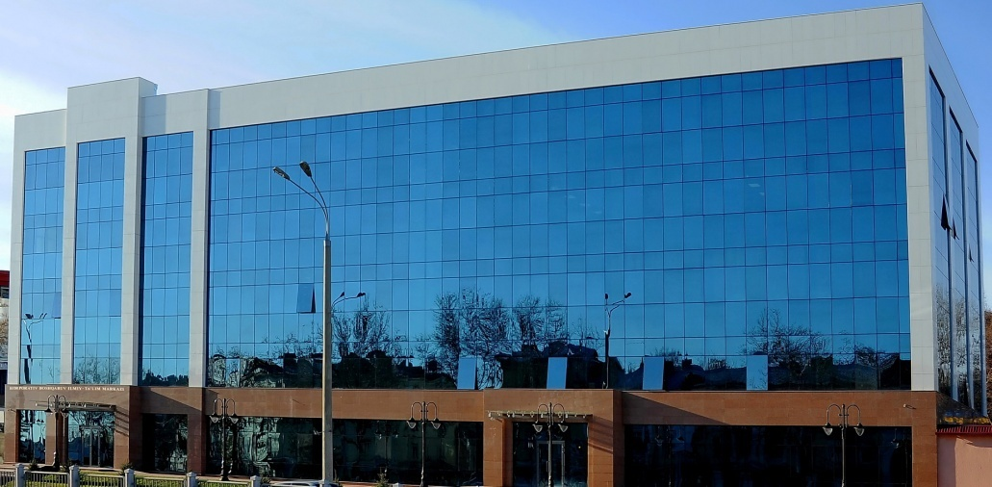

Замонавий маркетинг усуллари
Корпоратив бошқарув илмий-таълим маркази
Мамуржон Мухтарович Рахимов,
“Mаркетинг” кафедраси катта ўқитувчиси
Notes:
Chapter 2
Adapting Marketing To The
New Economy

Slide 2
Котлер маркетинг ҳақида
Интернет янги ғолибларни пайдо қилади ва қолоқ компанияларни кўмади.
Notes:
The Internet will
create new winners
and bury the
laggards.

Slide 3
Мундарижа
Биз қуйидаги саволларга жавоб беришга ҳаракат қиламиз:
Янги иқтисодни ҳаракатга келтирувчи асосий кучлар қайсилар?
Янги иқтисод таъсирида бизнес ва маркетинг фаолиятлари қандай ўзгарябди?
Маркетингда интернет, мижозлар ҳақидаги маълумотлар ва улар билан ришталар қандай ишлатилмоқда?
Notes:
What are the major forces driving the New
Economy?
How are business and marketing practices
changing as a result of the New Economy?
How are marketers using the Internet,
customer databases, and customer
relationship management in the New
Economy?

Slide 4
Янги иқтисодни ҳаракатга келтирувчи асосий кучлар
Рақамли технологиялар ва алоқа
Воситачилардан воз кечиш ва янги воситачиларнинг пайдо бўлиши
Гуруҳларга ва муайян инсонларга мослаштириш
Тармоқларнинг тобора қўшилиб кетиши
Notes:
Adapting Marketing to the
New Economy
Major Drivers of the New Economy
Digitization and Connectivity
Disintermediation and
Reintermediation
Customization and
Customerization

Slide 5
Эски ва янги иқтисод ўртасидаги фарқлар
Эски иқтисод
Ишни маҳсулот атрофида ташкиллаштириш
Ҳар бир савдодан кўп фойдага ҳаракат
Асосан молиявий кўрсаткичларга эътибор
Акциядорлар учун ишлаш
Маркетинг бўлими маркетинг билан шуғулланиши
Мижозларни жалб этиш
Янги иқтисод
Ишни мижоз атрофида ташкиллаштириш
Мижоз билан бутун умрга ришта қуриш
Маркетинг кўрсаткичларига эътибор
Барча манфаатдор тарафлар учун ишлаш
Маркетинг билан барча шуғулланиши
Мижозларни ушлаб туриш ва ўстириш
Notes:
Old Economy
Organize by product units
Focus on profitable transactions
Look primarily at financial
scorecard
Focus on shareholders
Marketing does the marketing
Build brands through advertising
Focus on customer acquisition
No customer satisfaction
Measurement
Overpromise, underdeliver
New Economy
Organize by customer segments
Focus on customer lifetime value
Look also at marketing scorecard
Focus on stakeholders
Everyone does the marketing
Build brands through behavior
Focus on customer retention and
growth
Measure customer satisfaction and
retention rate
Underpromise, overdeliver

Slide 6
Маркетингни янги иқтисодга мослаштириш
Барча маркетинг билан шуғулланади
Бренд компания фаолияти таъсирида шаклланади, фақат реклама орқали эмас
Мижозларни сақлаб қолишга катта эътибор
Мижозлар қониқиш даражасини чуқур ўрганиш
Камроқ ваъда бериб, кўпроқ натижага интилиш
Notes:
Everyone does the marketing
Build brands through performance,
not just advertising
Customer retention rather
than customer acquisition
From none to in-depth customer
satisfaction measurement
From over-promise, under-deliver to
under-promise, over-deliver
The New Hybrid

Slide 7
Маркетингни янги иқтисодга мослаштириш
Маркетинг фаолиятидаги ўзгаришлар:
Электрон бизнес
Электрон савдо
Электрон сотиб олиш
Электрон маркетинг
Notes:
How Marketing Practices
are Changing: E-Business
E-business
E-commerce
E-purchasing
E-marketing
Internet Domains: B2C
(Business to Customer)

Slide 8
Маркетингни янги иқтисодга мослаштириш
В2С интернет саҳифалар
С2С интернет саҳифалар
С2В интернет саҳифалар
Фақат онлайн ва аралаш бизнес

Slide 9
Маркетингни янги иқтисодга мослаштириш
Маркетинг фаолиятидаги ўзгаришлар:
Мижозлар билан ришталар қуриш
Мижозларнинг кетиб қолишини олдини олиш
Мижозлар билан ришталарнинг давомийлигини яхшилаш
Янги таклифлар орқали ривожланиш
Мижозларни ўстириш
Notes:
Customer Relationship Marketing
Reduce rate of customer defection
Increase longevity of
customer relationship
Enhance growth potential
through cross-selling and up-selling
Make low profit customers more profitable
or terminate them

Slide 10
Оммавий маркетинг билан бирша-бир маркетингнинг фарқи
Оммавий маркетинг
Бирга-бир маркетинг
Ўртача мижоз
Мавҳум мижоз
Стандарт маҳсулот
Катта ҳажмда ишлаб чиқариш
Кенг тарқатиш
Кенг тарғибот
Бир томонлама ҳабар
Муайян мижоз
Маълум мижоз
Мослаштирилган маҳсулот
Мослаштирилган ишлаб чиқариш
Аниқ тарқатиш
Аниқ тарғибот
Икки томонлама мулоқот
Notes:
Mass Marketing vs.
One-to-One Marketing
Average customer
Customer anonymity
Standard product
Mass production
Mass distribution
Mass advertising
Mass promotion
One-way message
Economies of scale
Share of market
All customers
Customer attraction
One-to-One Marketing
Individual customer
Customer profile
Customized market
offering
Customized production
Individualized distribution
Individualized message
Individualized incentives
Two-way messages
Economies of scope
Share of customer
Profitable customers
Customer retention

Slide 11
Маркетингни янги иқтисодга мослаштириш
Бирга-бир маркетингни амалга ошириш учун 4 босқич:
Ҳамма билан овора бўлмай, аниқ мижозлар билан ишлаш
Мижозларни эҳтиёжлари ва компания учун қиймати орқали аниқлаш
Мижозлар билан тўғридан-тўғри ишлаш ришталарни кучайтиради.
Маҳсулот, хизмат ва рекламангизни ҳар бир мижозга мослаштиришга ҳаракат қилинг.
Notes:
Four steps for One-to-One Marketing
Don’t go after everyone,
identify prospects.
Define customers by their needs
and their value to the company.
Individual interaction with customers
builds stronger relationships.
Customize messages, services, and
products for each customer.

Slide 12

Эътиборингиз учун рахмат!
mrahimov@cgc.uz
mamurjon@yahoo.com

